Slide 1
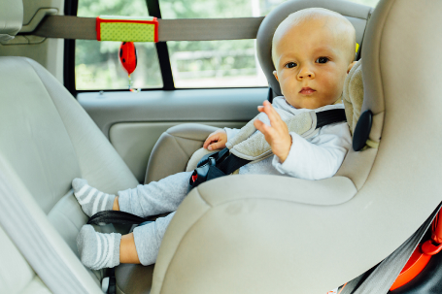
Sistemas de Retención Infantil
Todo lo que debes saber
Mª Socorro Hoyos Vázquez. Pediatra
www.familiaysalud.es

Slide 2
Sistemas de Retención Infantil
Es obligatorio el uso de un SRI homologado para peso y talla del niño en menores de 1.35mts.
Salvo excepciones, deben ocupar los asientos traseros.
Un SRI homologado para viajar en contra de la marcha (“de espaldas”) es CINCO veces más seguro.
Los accidentes de tráfico son la primera causa de muerte en menores de 14 años
www.familiaysalud.es

Slide 3
Tipos de SRI
Se elegirá en función de la altura del niño:
Hasta 105 cm: anclaje ISOFIX. A contramarcha hasta los 15 meses (recomendable hasta los 4 años)
Desde 100 hasta 150 cm: anclaje ISOFIX o cinturón, a favor de la marcha y con respaldo
Lo ideal es que los niños vayan a contramarcha el máximo tiempo posible, o al menos hasta los 4 años. Existen SRI que se instalan ACM hasta los 25 kg.
www.familiaysalud.es

Slide 4
Tipos de SRI
No se aconseja la utilización de “capazo” en los que el niño va tumbado.
Los SRI no son sillas de paseo. Deben utilizarse exclusivamente para el transporte del niño en el vehículo.
‘HOMOLOGACIÓN’ NO ES LO MISMO QUE SEGURIDAD.
UN SRI PUEDE ESTAR HOMOLOGADO Y EVITARNOS UNA MULTA… PERO PUEDE NO SER SEGURO. ¡INFÓRMATE!
www.familiaysalud.es

Slide 5
Reglas básicas de seguridad
Elegir un SRI adecuado al peso y talla del niño.
Correcto anclado al coche mediante ISOFIX
Sujeción correcta del niño al SRI.
Si compramos un SRI de 2ª mano o es prestado:
Comprobar año de fabricación (caducidad 10 años)
Asegurarnos de que no ha estado implicado en un accidente.
www.familiaysalud.es

